Slide 1

Государственное общеобразовательное учреждение Ярославской области «Средняя школа «Провинциальный колледж»

Slide 2
Учебные планы
ГОУ ЯО Средняя школа «Провинциальный колледж»
Фомичева Анна Николаевна,
заместитель директора по УР
т. 21-23-85

Slide 3
Федеральная образовательная программа среднего общего образования
Введена с 1 сентября 2023 года.
Федеральные учебные планы.
Федеральный план внеурочной деятельности.
Федеральный календарный учебный график.
Федеральный календарный план воспитательной работы.
Федеральная рабочая программа воспитания.
Федеральные рабочие программы учебных предметов.

Slide 4
Обязательные предметы – 13
№ | предмет
1 | Русский язык
2 | Литература
3 | Иностранный язык (английский)
4 | Математика
5 | Информатика
6 | История
7 | Обществознание
8 | География
9 | Физика
10 | Химия
11 | Биология
12 | Физическая культура
13 | ОБЗР

Slide 5
Углубленное изучение предметов на уровне СОО
Не менее 2-х учебных предметов на углубленном уровне из соответствующей профилю обучения предметной области и (или) смежной с ней предметной области.

Slide 6
Профили обучения
Гуманитарный (гуманитарный класс и социально-гуманитарный класс)
Технологический (информационно-технологический класс, инженерный класс)
Естественнонаучный (естественнонаучный класс)
Социально-экономический (экономический класс)

Slide 7
В учебном плане предусмотрено выполнение обучающимися индивидуального проекта. Индивидуальный проект по выбранной теме.
Обучение правилам выполнения проекта проводится в рамках курса «Индивидуальный проект».
Консультирование по теме проекта проводится научным руководителем – специалистом в соответствующей теме проекта области.
Индивидуальный проект выполняется обучающимся в течение одного года.
Защита проекта в 10 классе.
Оценка за проект выставляется в аттестат.

Slide 8
Гуманитарный профиль

Slide 9
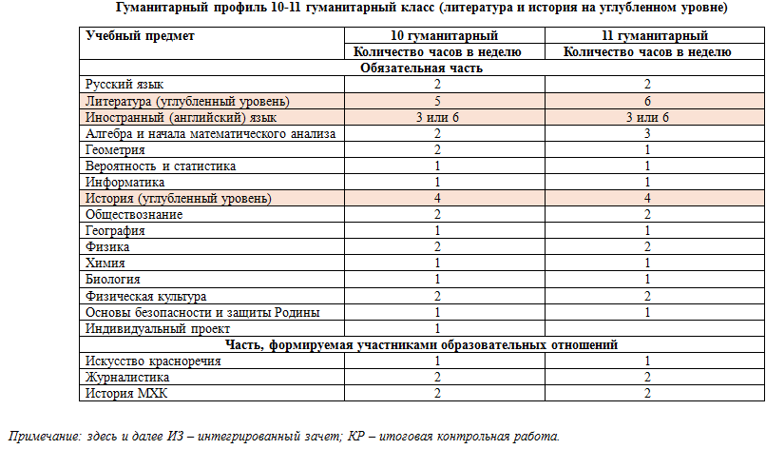
Гуманитарный класс

Slide 10
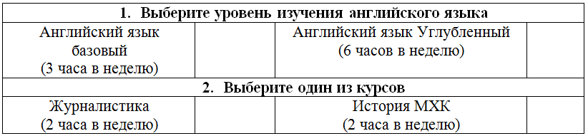
В заявлении на зачисление в гуманитарный класс необходимо сделать отметку о выборе предметов учебного плана

Slide 11
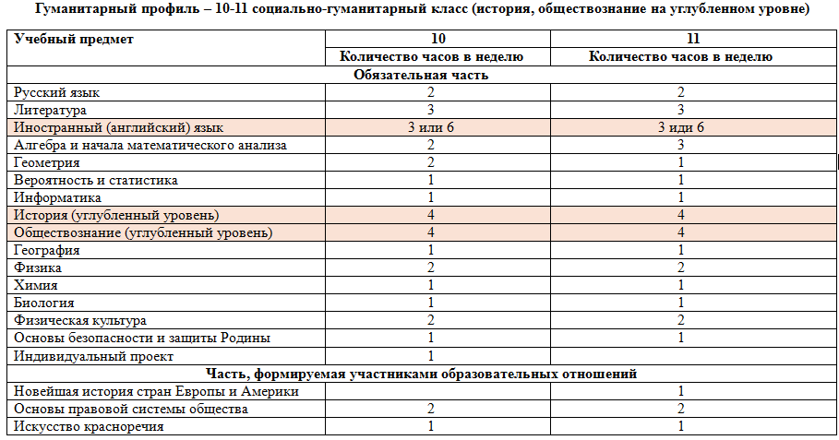
Социально-гуманитарный класс

Slide 12
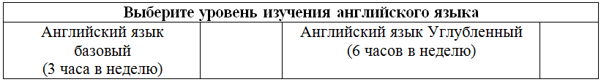
В заявлении на зачисление в социально-гуманитарный класс необходимо сделать отметку о выборе предметов учебного плана

Slide 13
Технологический профиль

Slide 14
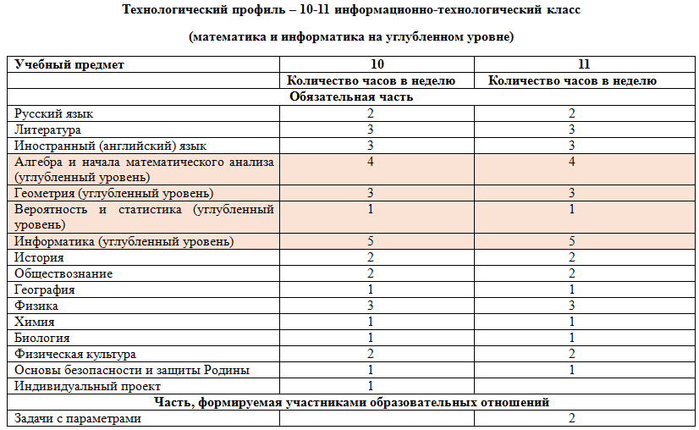
Информационно-технологический класс

Slide 15
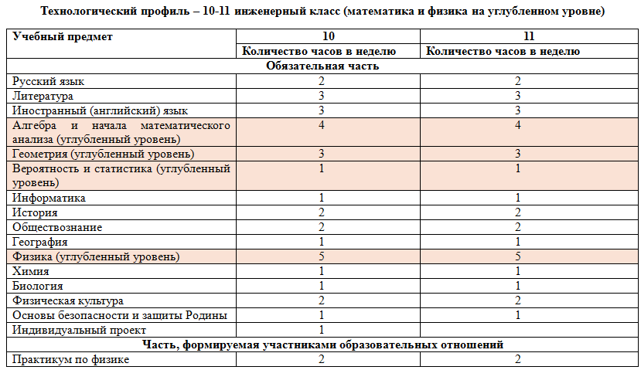
Инженерный класс

Slide 16
Естественнонаучный профиль

Slide 17
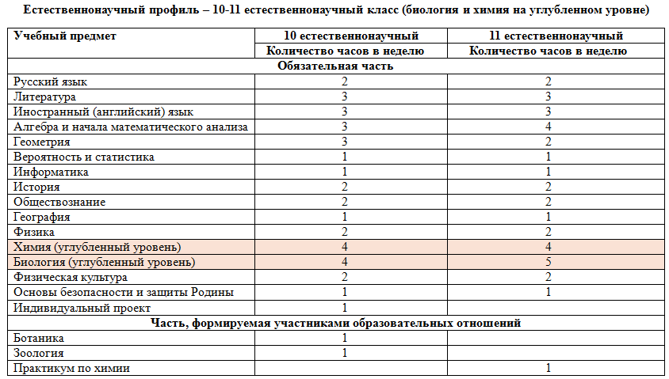
Естественнонаучный класс

Slide 18
Экономический профиль

Slide 19
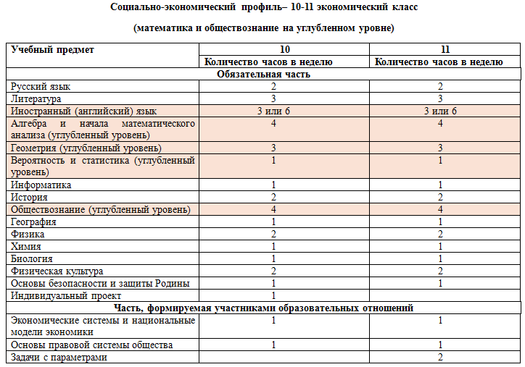
Экономический класс

Slide 20
В заявлении на зачисление в экономический класс необходимо сделать отметку о выборе предметов учебного плана

Slide 21
Обращаем внимание!
При выборе углубленного уровня изучения английского языка (возможность предоставляется в гуманитарном, социально-гуманитарных, экономическом классах) потребуется подтвердить свои знания на дополнительном тестировании (исключение составляют обучающиеся, закончившие школы/классы с углубленным изучением английского языка, и те абитуриенты, которые сдали ОГЭ по английскому языку на «отлично» и «хорошо»).
Тестирование по английскому языку для учеников, выбравших изучение английского языка на углубленном уровне, состоится 26 августа. Сбор в вестибюле школы. Время прохождения теста 9.00-10.00.

Slide 22
Изменение учебного плана
Изменение учебного плана возможно в 10 классе в декабре и в мае по заявлению.

Slide 23
Спасибо за внимание!

